Slide 1
Predictia popularitatii cartilor
Puscasu Ana-Maria
Stan Maria-Emma

Slide 2
Descriere
Se dorește construirea unui dataset propriu, folosind date din OpenLibrary, pentru analiză exploratorie și modelare AI.
Scopul principal este de a prezice ratingul mediu al unei cărți (calitatea percepută) și numărul de rating-uri (popularitatea)
Obective îndeplinite în această etapă:
Colectarea unui set de date care conține 3000 de cărți
Colectarea a 14 feature-uri relevante despre aceste cărți
Obiective de îndeplinit în continuate:
Realizarea analizei EDA pe acest set de date
Pregătirea datelor text și numerice pentru utilizarea lor în model
Aplicarea modelelor de regresie pe setul de date construit

Slide 3
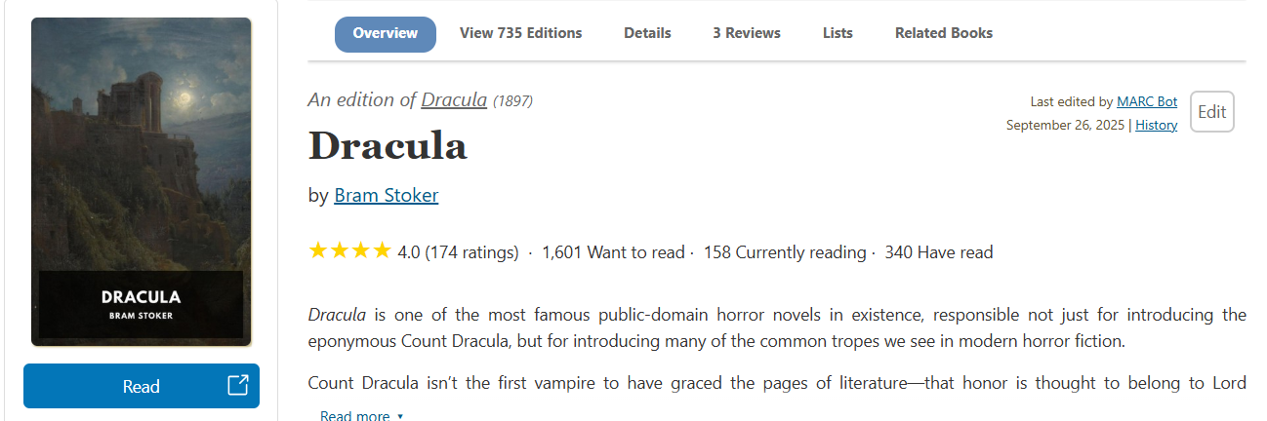
Colectare date - OpenLibrary
Datele au fost obținute din API-urile oficiale OpenLibrary.
Am ales acest site ca sursă de date deoarece are o structură bogată: subjects, people, places, times, ediții, ratinguri.
Colectarea se realizează folosind API scraping prin interogarea endpoint-urilor JSON puse la dispoziție de OpenLibrary.

Slide 4
Colectare date
Endpoint-uri utilizate:
/search.json – identificare cărți
/works/<id>.json – detalii despre fiecare lucrare (subjects, people, places, times)
/ratings.json – numărul de voturi și rating-ul mediu pentru fiecare carte
/editions.json – informații suplimentare despre ediții (număr de pagini, limbi, publisher, locul publicării, serie).
Observație: Se colectează doar date care au rating-uri.

Slide 5
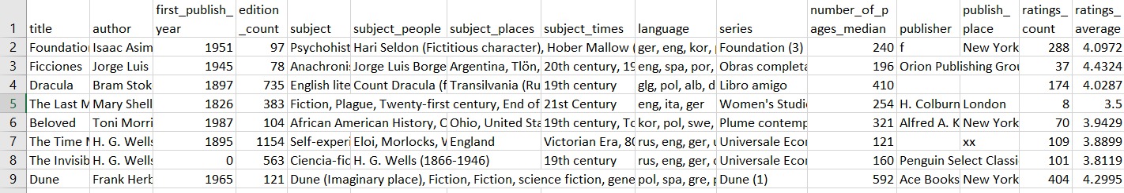
Feature-uri extrase
5 numerice: first_publish_year, edition_count, number_of_pages_median, ratings_count, ratings_average.
10 text/categorice: title, author, subject, subject_people, subject_places, subject_times, language, series, publisher, publish_place.

Slide 6
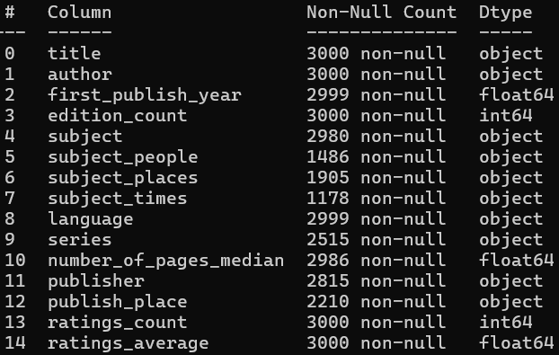
Probleme întâlnite
Valori lipsă (missing data)
Valori incorecte (cu zgomot):
publisher: "idk", "xx", "[publisher not identified]“
subject_places: "Transilvania (Rumania)", "Transylvania”
Date inconsistente (în limbi diferite):
subject_places: "England", "Ying guo"

Slide 7
Obiectivele următoare ale proiectului
Curățarea datelor care au valori completate greșite (ex.: pentru publisher există valori precum „idk”, „unknown”, „xx” etc.)
Completarea valorilor lipsă acolo unde este posibil (ex.: number_of_pages_median – imputare cu mediana valorilor existente)
Analiza EDA și vizualizări ale datelor
Convertirea datelor text (precum subiectele cărților) în matrice numerice folosind TF-IDF(Term Frequency – Inverse Document Frequency)
Aplicarea unui model de regresie (Random Forest) pentru a prezice ratings_count și ratings_average
Evaluarea performanței modelului (folosind MAE și R²)

